Slide 1

全省公共图书馆RFID系统应用情况
2017年浙江省数字图书馆推广工程暨网络技术联盟RFID技术及应用培训班

Slide 2
1
背景介绍
目 录
2
RFID系统应用情况
CONTENTS
3
情况总结

Slide 3
01
背景介绍
  RFID技术在图书馆的应用已经有十年左右的历史，在国内外图书馆已有很多成功应用的案例。

Slide 4
调查问卷
发放98份
收回75份

Slide 5
RFID系统
使用情况
RFID系统
使用评价
基本馆情
调查表内容
未使用
的情况
协助与支持

Slide 6
02
RFID系统应用情况

Slide 7
使用RFID系统的比率%
81.8%
65.5%
市 馆
县 馆

Slide 8
每个地区使用RFID系统的比率%
杭州地区
100%
宁波地区
81.8%
温州地区
100%
绍兴地区
57.1%
湖州地区
40%
嘉兴地区
57.1%

Slide 9
每个地区使用RFID系统的比率%
金华地区
30%
衢州地区
14.2%
台州地区
100%
丽水地区
55.5%
舟山地区
60%

Slide 11
RFID电子标签的类型
3.6%
14.3%
混用
82.1%
超高频
高频

Slide 12
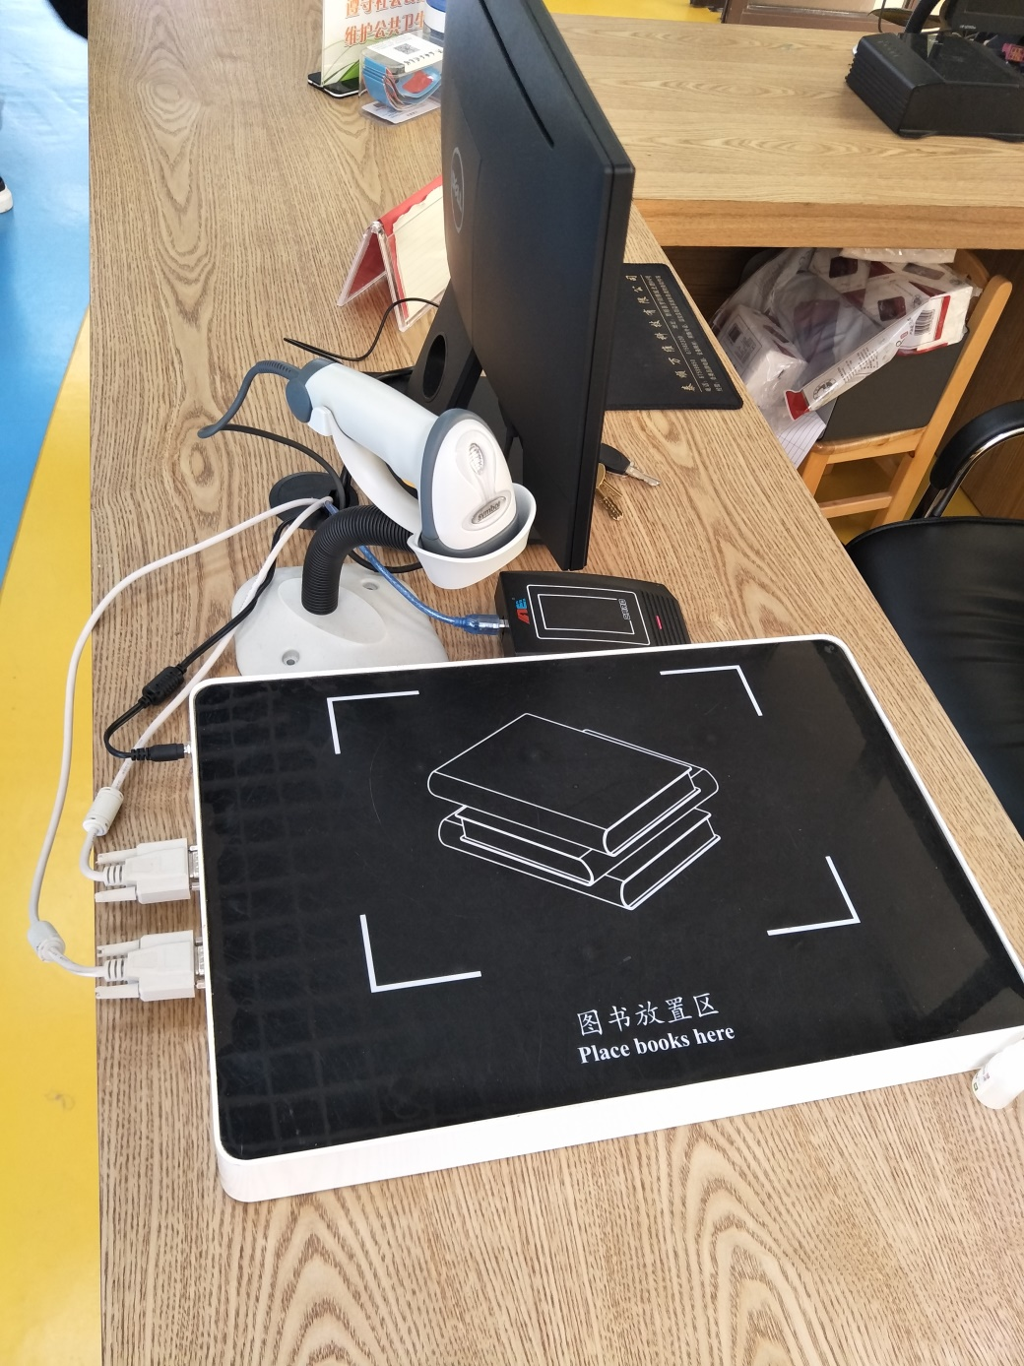
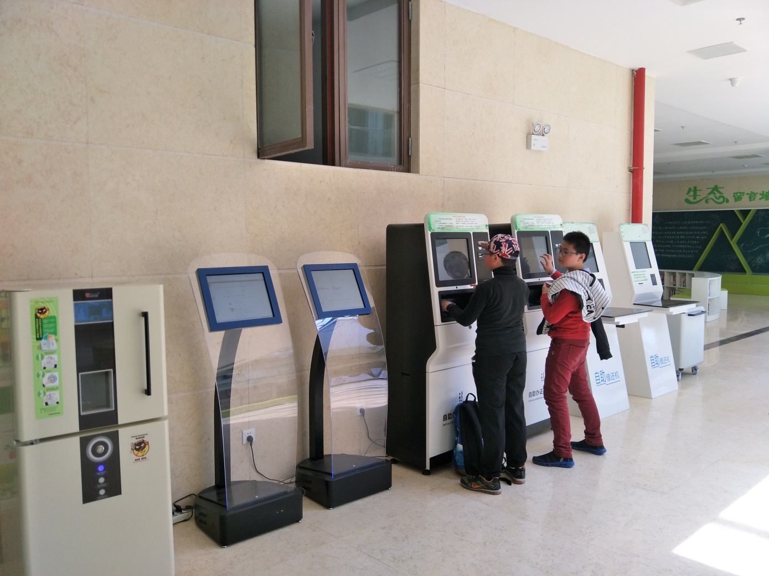
RFID电子标签的类型

Slide 13
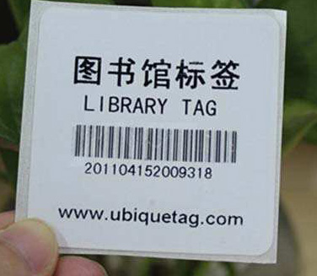
市县馆已安装RFID标签图书和总流通图书的比例
电子标签用量/总流通图书平均值81.36%
最低25%
最高100%占46.3%的使用馆
25
70
85
40
60
100

Slide 14
RFID自助设备的品牌
图创
远望谷
阿法迪
海恒
博一格
慧博升

Slide 15
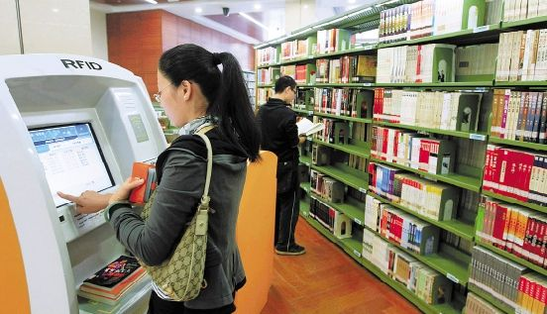
RFID自助借还机
使用自助借还机
的市县图书馆
平均每个馆有
8台室内自助借还机

Slide 16
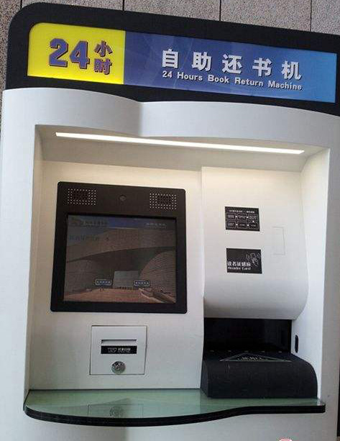
RFID自助借还机
使用24小时自助还书机（已应用RFID系统）
77.8%
57.9%
市馆
县馆

Slide 17
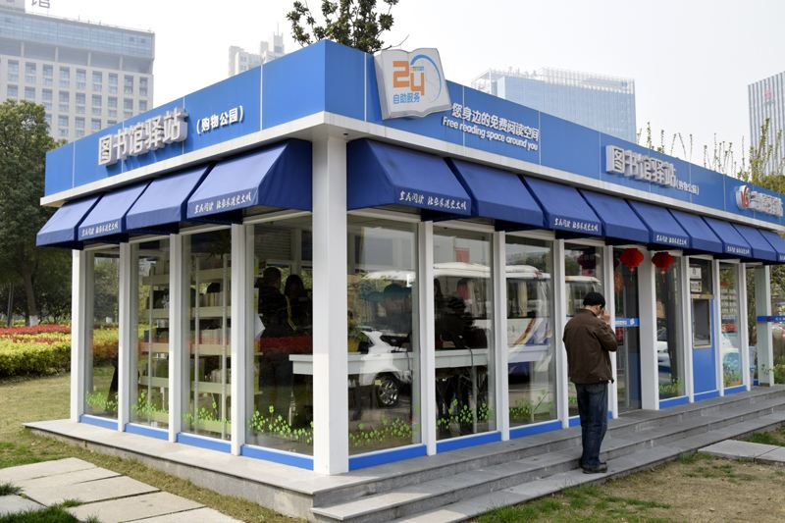
RFID自助借还机
使用24小时街区自助图书馆
77.8%
28.9%
市馆
县馆

Slide 18
RFID系统
认为了解或比较了解
13
家
一般了解
15
家
2
家
认为读者接受度低
38
家
认为读者非常欢迎

Slide 19
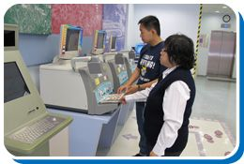
RFID系统
30个馆认为 “高”
RFID系统内部效率
SUCCESS
12个馆认为 “中”

Slide 20
RFID系统
最早使用2009年
2012、2013年起
开始大量使用！
2017
2013
2012
17个馆认为价格适中
27个馆价格认为偏高
2009
维护技术人员每馆平均2.17人

Slide 21
RFID系统问题
售后不及时，特别是街区24小时图书馆
系统不稳定，兼容性和出错率较高
超高频和高频互通不稳定
图书盘点慢
设备功能单一
超高频易误读
RFID系统
设备故障率高，
24小时设备经常故障
设备老化、贵，
自己维护困难
图书盘点慢

Slide 22
RFID系统售后服务
７.４%
５0%
４２.８%
100%
不满意
合格
满意
期望提高稳定性
.
对RFID系统厂商的评价基本
跟售后服务的评价一致
希望厂家提高系统稳定性，
售后要跟上。
希望不同厂商间的RFID系统设备
能做好良好的衔接。
盘点设备更稳定点，
自动定位要更准确。

Slide 23
目前未使用RFID系统的图书馆
太昂贵
没有列入预算
下半年新馆上项目
经费问题
准备或已在建
藏书太多
建设中

Slide 24
行业标准（WH/T 47-2012）
《中华人民共和国文化行业标准（WH/T 47-2012）：图书馆数字资源统计规范》构建了图书馆数字资源统计指标体系，对数字资源相关术语、数字资源体系、统计指标和统计方法做出了明确界定。本标准适用于图书馆数字资源的馆藏、服务、设施和经费统计。本标准不涉及数字资源评估的指标体系和方法，但为数字资源的绩效评估提供部分基础数据。根据本标准收集的统计数据，可用于图书馆等信息机构的数字资源日常管理，基本满足国际主流标准中数字资源评估相关指标的数据要求，为数字资源评估提供参考。

Slide 25
03
情况总结

Slide 26
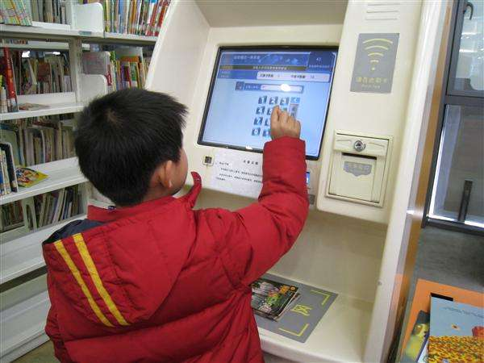
目前省市公共图书馆大部分已经使用RFID技术
读者自助服务，使得图书馆服务功能进一步增强。
引发新的业务流程重组
促进社会主义精神文明建设

Slide 27
RFID技术在图书馆有越来越多成功应用的案例。目前，图书馆RFID系统使用量呈现激增的趋势。
很多馆都有获取相关技术培训、指导、产品、厂商推荐方面的要求。
通过这次调研，显示图书馆自助服务发展前景良好，应该加快发展；而设备故障较高、维护跟不上，并且这个问题随着使用年限增加会越来越突出，一方面早期使用的单位是否应该考虑报废年更新，另一方面应该安排维修资金。以利更好的服务，另外近年RFID新的应用陷于停顿，需要厂商和应用单位共同进行探索、创新。

Slide 28
感谢聆听 批评指导

